Slide 1
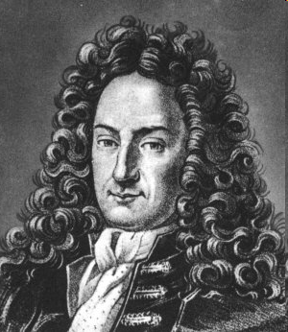
Готфрид Вильгельм Лейбниц
1646
1716
Основатель дифференциального и интегрального исчислений

Slide 2
Содержание презентации:
Краткая биография
Научная деятельность
Изобретения
На долгую память
Источники информации

Slide 3
Краткая биография
«Он любил наблюдать, как расцветают в чужом саду растения, семена которых он предоставил сам»
Фонтенель

Slide 4
Готфрид Вильгельм родился в семье профессора лейпцигского университета Фридриха Лейбница и Катерины Шмюк.Когда мальчику было 8 лет, его отец умер, оставив после себя большую личную библиотеку. Свободный доступ к книгам и врождённый талант позволили молодому Лейбницу уже к 12 годам самостоятельно изучить латынь и взяться за изучение греческого языка.В 15-летнем возрасте Готфрид сам поступил в тот же Лейпцигский университет, где когда-то работал его отец. Спустя 2 года переходит в Йенский университет, где изучает математику. В 1666 году он написал первое из своих многочисленных сочинений: «О комбинаторном искусстве». Опередив время на два века, 20-летний Лейбниц задумал проект математизации логики. Будущую теорию (которую он так и не завершил) он называет «всеобщая характеристика». Она включала все логические операции, свойства которых он ясно представлял. Закончив обучение, он устраивается советником курфюрста Майнцского по юридическим и торговым делам (1670). Работа требовала постоянных разъездов по всей Европе; в ходе этих путешествий он подружился с Гюйгенсом, который согласился обучать его математике. Служба, однако, продолжалась недолго, в начале 1672 года Лейбниц с важной дипломатической миссией покинул Майнц, а спустя год курфюрст умер.В это время Лейбниц изобретает собственную конструкцию арифмометра— он умел выполнять умножение, деление и извлечение корней. Предложенные им ступенчатый валик и подвижная каретка легли в основу всех последующих арифмометров. В 1700: Лейбниц основывает Берлинскую Академию наук и становится её первым президентом.
В 1716 умирает.

Slide 5

Научная деятельность

Slide 6
ВАЖНЕЙШИЕ НАУЧНЫЕ ДОСТИЖЕНИЯ ЛЕЙБНИЦА:
Лейбниц, независимо от Ньютона, создал математический анализ — дифференциальное и интегральное исчисление.
Лейбниц создал комбинаторику как науку; только он во всей истории математики одинаково свободно работал как с непрерывным, так и с дискретным.
Он обосновал необходимость регулярно мерить у больных температуру тела.
Задолго до Зигмунда Фрейда привёл доказательства существования подсознания человека.

Slide 7
В 1684 году Лейбниц публикует первую в мире крупную работу по дифференциальному исчислению: «Новый метод максимумов и минимумов», причём имя Ньютона в первой части даже не упоминается, а во второй - заслуги Ньютона описаны не вполне ясно. Тогда Ньютон не обратил на это внимания. Его работы по анализу начали издаваться только с 1704 года. В этой краткой работе Лейбница излагаются основы дифференциального исчисления, правила дифференцирования выражений. Используя геометрическое истолкование отношения dy/dx, он кратко разъясняет признаки возрастания и убывания, максимума и минимума, выпуклости и вогнутости, а также точки перегиба. Попутно без каких-либо пояснений вводятся «разности разностей» (кратные дифференциалы), обозначаемые ddv. Лейбниц писал:
То, что человек, сведущий в этом исчислении, может получить прямо в трёх строках, другие учёнейшие мужи принуждены были искать, следуя сложными обходными путями.

Slide 8
В 1686 году Лейбниц даёт подразделение вещественных чисел на алгебраические и трансцендентные.
В1693 году Лейбниц рассматривает вопрос о разрешимости линейных систем; его результат фактически вводит понятие определителя. Но это открытие не вызвало тогда интереса, и линейная алгебра возникла только спустя полвека.
В 1695 - Лейбниц вводит показательную функцию в самом общем виде: u^{v}.
В 1702 - совместно с Иоганном Бернулли открыл приём разложения рациональных дробей на сумму простейших.
Лейбниц также описал двоичную систему счисления с цифрами 0 и 1, на которой основана современная компьютерная техника.
В физике Лейбниц ввёл понятие «живой силы» (кинетической энергии)

Slide 9
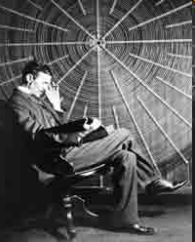
Изобретения

Slide 10
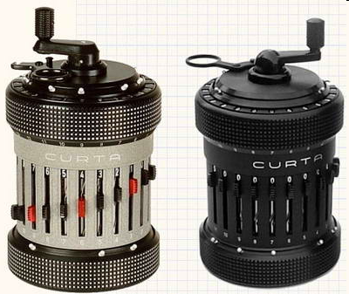
В 1673 году, после знакомства с Христианом Гюйгенсом, Лейбниц создал механический калькулятор (арифмометр), выполняющий сложение, вычитание, умножение и деление чисел. Машина была продемонстрирована во Французской академии наук и лондонском Королевском обществе.

Slide 11
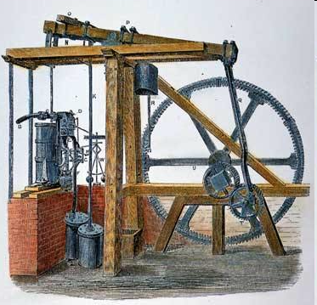
Лейбниц подсказал Дени Папену конструкцию паровой машины (цилиндр и поршень).
Среди других его изобретений можно отметить: устройство использования энергии ветра при отводе воды из шахт, чертежи подводной лодки.

Slide 12
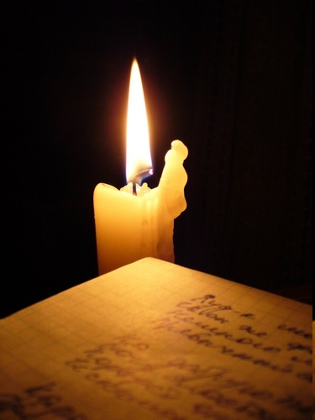
На долгую память

Slide 13
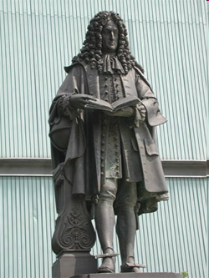
Лейбниц стал первым гражданским лицом Германии, которому был воздвигнут памятник.
В честь Лейбница получили название: кратер и самая высокая горная цепь на Луне; университет в Ганновере.

Slide 14
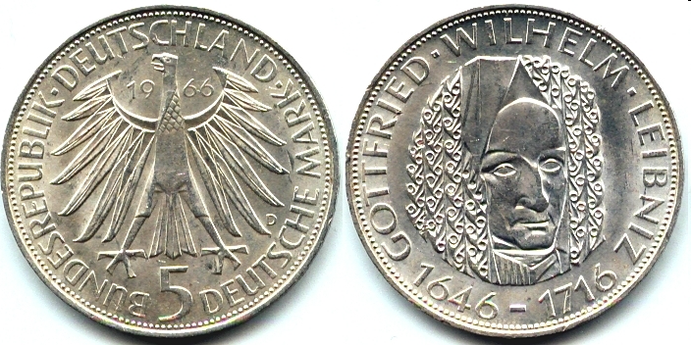
5 марок 1966 г. — немецкая памятная монета, посвящённая 250-летию смерти Готфрида Вильгельма Лейбница.

Slide 15
Источники информации
http://ru.appspedia.org/wiki/Лейбниц,_Готфрид_Вильгельм#.D0.A4.D0.B8.D0.BB.D0.BE.D1.81.D0.BE.D1.84.D0.B8.D1.8F
http://www.krugosvet.ru/enc/gumanitarnye_nauki/filosofiya/LEBNITS_GOTFRID_VILGELM.html
http://www.mathematics.ru/courses/planimetry/content/scientist/leibniz.html
http://www.univer.omsk.su/omsk/Edu/Math/lleibniz.htm

